Slide 1
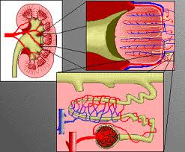
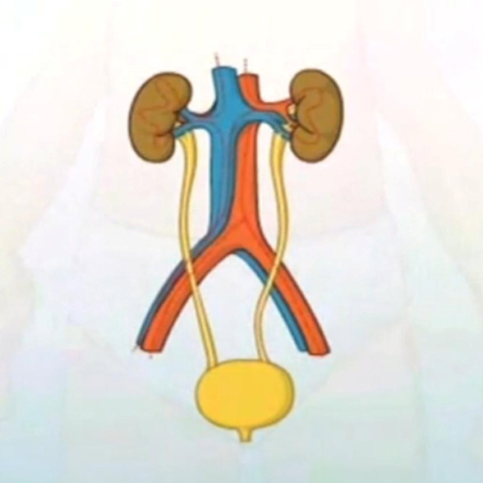
A kiválasztó szervrendszer

Slide 2
A kiválasztás
Az emberi test tömegének több mint felét víz alkotja. A naponta kb. 2,5 liter folyadékot juttatunk szervezetünkbe, és kb. ugyanennyit ürítünk ki vizelet, légzés és izzadás formájában.

Slide 3
Anyagcsere folyamatok
EMÉSZTÉS
- széklet
LÉGZÉS
- CO₂, vízgőz
KIVÁLASZTÁS
- vizelet, izzadás

Slide 4
A vizeletkiválasztó-rendszer felépítése
A VESE - obličky
Önálló, páros szerv.
Az élet szempontjából nélkülözhetetlen.
A két vese a hasüreg hátsó részében, a gerincoszlop két oldalán helyezkedik el.
Babszem alakú, sötét bordó színű, zsírral borított.
Tömege kb. 150 g.

Slide 5
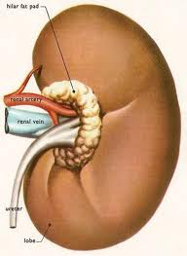
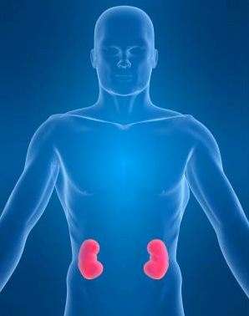
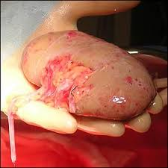

Slide 6
A VESE – a test tisztítóállomása
Fenntartja a folyadékegyensúlyt a testben.
Gazdálkodik a vízzel és a sókkal.
Eltávolítja a testből a salakanyagokat, amelyek a metabolizmus során keletkeznek.
Eltávolítja a vízben oldott anyagokat, pl. gyógyszerek, kábítószerek, mérgek.
Megszűri és tisztítja a vért.
Mindezek után vizeletet állít elő.

Slide 7
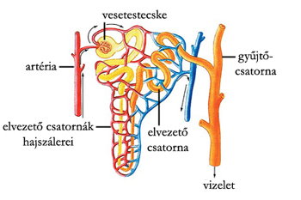

Slide 8
A vese nagyszámú apró vesetestecskéből, nefronokból áll.
A vesékben a hajszálerek fala megszűri a vért, és a nefronokban szűrlet képződik (170-180 l / 24h).
A szűrlet 99% felszívódik, a maradék 1%-ból keletkezik a vizelet.
A vizelet a húgyvezetéken keresztül távozik a veséből.

Slide 9
A kiválasztó rendszer felépítése
A HÚGYVEZETÉKek
Szalmaszál vastagságú csövecskék.
Rajtuk keresztül folyik a vizelet a vesékből a húgyhólyagba.

Slide 10
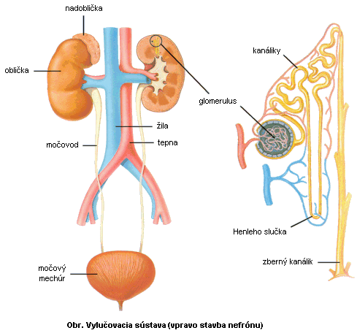

Slide 11
A kiválasztó rendszer felépítése
A HÚGYHÓLYAG
A vizelet tárolására szolgáló, üreges, izmos falú szerv.
A vizeletet tárolja, átlagos vizeletmennyiség negyed liter, de akár a fél litert is elérheti.
A felgyülemlett vizelet vizelési ingert kelt.

Slide 12
A kiválasztó rendszer felépítése
A HÚGYCSŐ
A vizelet útjának utolsó szakasza az ürítés előtt.
A nők húgycsöve kb. 3 cm,
a férfiaké akár 20 cm is lehet.
Az egészségesen kiválasztott vizelet átlátszó, világossárga folyadék, amely vizet, valamint szerves és szervetlen anyagokat tartalmaz.

Slide 13
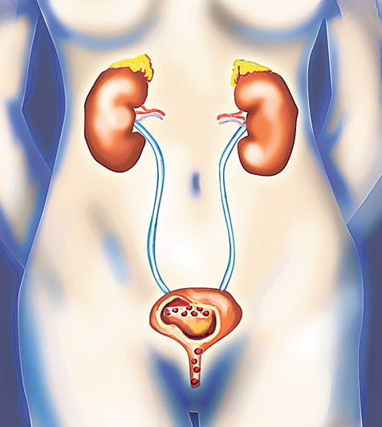
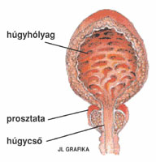

Slide 14
A kiválasztó rendszer higiéniája
Húgyhólyag rendszeres ürítése (folyamatos visszatartás idős korban vizeletmegtartási gondokat – inkontinencia – okozhat)
A vesének ártanak a sós, fűszeres ételek
A vese megbetegedését okozhatja a deréktáji megfázás is.
!!! Lehet 1 vesével is élni, de állandó kezelést igényelhet!!!
!!! A veseelégtelenségben szenvedők dialízisre kell hogy járjanak !!!

Slide 15
KÖSZÖNÖM A FIGYELMET!

